Slide 1
XÂY DỰNG KHUNG ĐÁNH GIÁ AN TOÀN PHẦN MỀM MÃ NGUỒN MỞ DỰA TRÊN CHUỖI CUNG ỨNG PHẦN MỀM
ĐẠI HỌC CẦN THƠ
TRƯỜNG CNTT & TT
KHOA MMT & TT
GVHD
TS.NGÔ BÁ HÙNG
SVTH: Đào Duy Tâm
MSSV: B2203734
Cần Thơ, ngày 22 tháng 4 năm 2026

Slide 2
Nội dung
Đặt vấn đề
Cơ sở lý thuyết.
Giải pháp thiết kế.
Thực nghiệm và đánh giá.
Kết luận và Hướng phát triển.
Demo

Slide 3
Phần 1 :
Đặt Vấn Đề

Slide 4

Đặt vấn đề & bối cảnh
Mã nguồn mở (OSS -Open source software) có khoảng “80%”
Mã nguồn tự viết (DD- Direct Dependencies)
“Điềm mù” : phục thuộc bắc cầu (TD-Transitive Dependencies”)
Notes:
-Báo cáo OSSRA (Open Source Security and Risk Analysis) của Synopsys: khẳng định 76%-84%
-Báo cáo "State of the Software Supply Chain" của Sonatype: chỉ ra nhà pát triển tiêu thụ hàng tỷ gói thư viện OSS mỗi năm để đẩy nhanh tốc độ phát triển
Thảm họa Log4j 2021 lỗ hổng Log4shell (CVE-2021-44228) trong thư viện Apache Log4j, ví dụ điển hình cho phụ thuộc bắc cầu, tưởng chừng như vô hại nhưng đã gây ra thiệt hại tức thì và trên diện rộng cho hàng triệu hệ thống toàn cầu.
=> Chính vì “điểm mù” như thế mà các kỹ thuật quét thông thường thiếu hiệu quả, đòi hỏi 1 khung đánh giá chuẩn hóa.

Slide 5

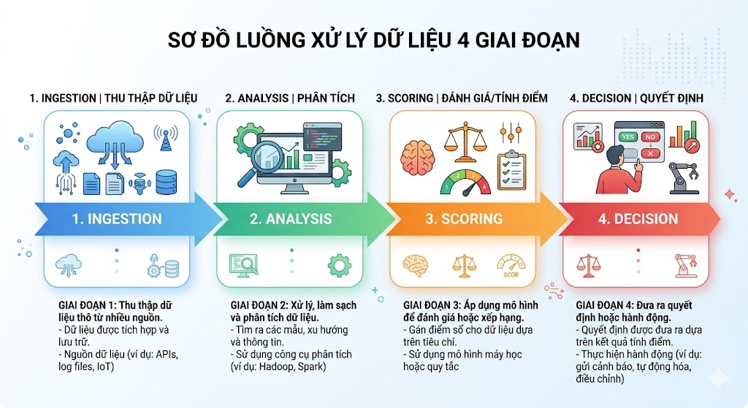
Mục tiêu nghiên cứu
BEFORE
AFTER
Chuyển đổi số & Tự động hóa

Slide 6
Phần 2 :
CƠ SỞ LÝ THUYẾT

Slide 7
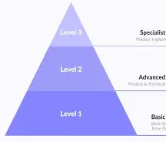
OWASP ASVS 5.0.0: Cột mốc mới trong Bảo mật Chuỗi cung ứng
1
2
3
Tính bước ngoặt
Sự toàn diện
Tính cập nhật
Notes:
Tính bước ngoặt: Là phiên bản đầu tiên đặt trọng tâm đặc biệt vào an toàn chuỗi cung ứng phần mềm.
Sự toàn diện: Cung cấp các yêu cầu khắt khe về kiến trúc, mã độc và tính toàn vẹn của quy trình build.
Tính cập nhật: Thay thế các phương pháp cũ bằng cách tiếp cận chuyên sâu hơn vào các cuộc tấn công hiện đại
-Level 1 là mức cơ bản (máy quét được), Level 2 cho ứng dụng chứa dữ liệu nhạy cảm, và Level 3 cho các hệ thống trọng yếu.

Slide 8
OWASP ASVS 5.0.0
OWASP ASVS 5.0.0
V1: Architecture, Design and Threat Modeling
Hơn 200 tiêu chí
V10: Malicious Code
V14: Configuration
Notes:
V1: Architecture, Design and Threat Modeling (Kiến trúc)
Xác định bên thứ ba & Threat Modeling
Minh bạch (SBOM): Định danh nguồn gốc
V10: Malicious Code (Mã độc)
Nhận diện mã độc & Backdoor trong OSS
Quản lý lỗ hổng (SCA): Loại bỏ CVE
V14: Configuration(Cấu hình)
Bảo mật Build & Xác thực Artifact
Toàn vẹn (Integrity): Hash & Digital Signature

Slide 9
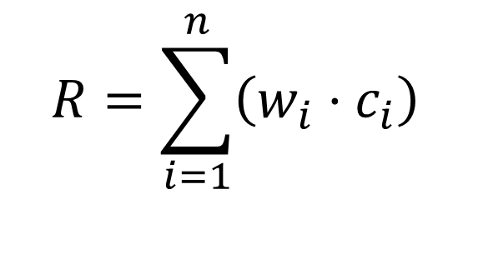
Mô hình SAW: "Số hóa" Tiêu chuẩn Bảo mật định tính
$$R=\sum_{i=1}^{n}{\left(w_{i}⋅c_{i}\right)}$$
Thành phần mô hình:
R: Tổng điểm rủi ro (Risk Score) của thư viện OSS.
wi: Trọng số tiêu chí i – xác định từ ma trận so sánh cặp AHP (đảm bảo tính khách quan).
Ci: Điểm số tiêu chuẩn hóa (thang 1-10) từ dữ liệu kỹ thuật thực tế.

Slide 10

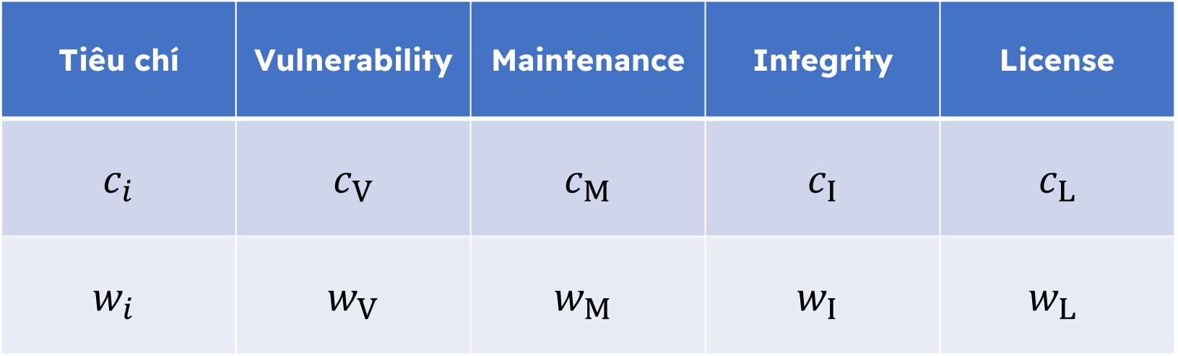
Các tham số $w_{i} \& c_{i}$
Tiêu chí | Vulnerability | Maintenance | Integrity | License
$$c_{i}$$ | $$c_{V}$$ | $$c_{M}$$ | $$c_{I}$$ | $$c_{L}$$
$$w_{i}$$ | $$w_{V}$$ | $$w_{M}$$ | $$w_{I}$$ | $$w_{L}$$

Slide 11
Định lượng hóa các tiêu chí
Các chương | Mô tả chi tiết (ASVS 5.0.0) | Nhóm Tiêu chí
V1: Architecture, Design and Threat Modeling | V1.1.1 (Xác minh danh sách thành phần) | Integrity
 | V1.14.2 (Kiểm tra lỗ hổng đã biết trong thư viện bên thứ ba) | Vulnerability
 | V1.1.1 (Xác minh sự tuân thủ và tính hợp pháp của giấy phép mã nguồn mở) | License
V14: Configuration | V14.2.3 (Xác minh chữ ký số & tính toàn vẹn của gói cài đặt) | Integrity
V10: Malicious Code | V10.2.1 (Phát hiện mã độc, cửa sau hoặc khả năng thực thi mã từ xa) | Maintenance

Slide 12
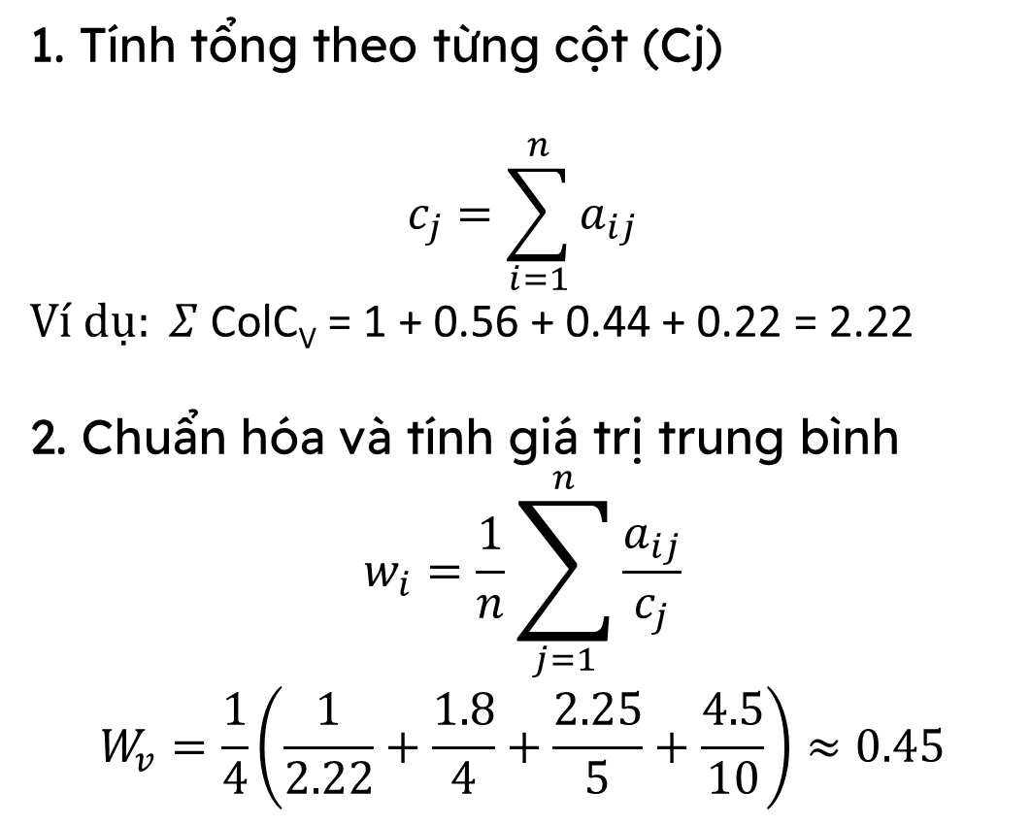
Mô hình AHP: Khách quan hóa trọng số các tiêu chí bảo mật.
1. Tính tổng theo từng cột (Cj)
$$c_{j}=\sum_{i=1}^{n}{a_{ij}}$$
$Ví dụ: Σ$ ColC_{V} = 1 + 0.56 + 0.44 + 0.22 = 2.22
2. Chuẩn hóa và tính giá trị trung bình
$$w_{i}=\frac{1}{n}\sum_{j=1}^{n}{\frac{a_{ij}}{c_{j}}}$$
$$W_{v}=\frac{1}{4}\left(\frac{1}{2.22}+\frac{1.8}{4}+\frac{2.25}{5}+\frac{4.5}{10}\right)≈0.45$$
Tiêu chí | C_{V} ​ | C_{I} | C_{M} | C_{L} ​
C_{V} | 1 | 1.8 | 2.25 | 4.5
C_{I} | 0.56 | 1 | 1.25 | 2.5
C_{M} | 0.44 | 0.8 | 1 | 2
C_{L} | 0.22 | 0.4 | 0.5 | 1
Notes:
Chỉ số nhất quán CI
giá trị chuẩn định danh bởi Saaty là RI = 0.90.
Tỷ số nhất quán CR

Slide 13
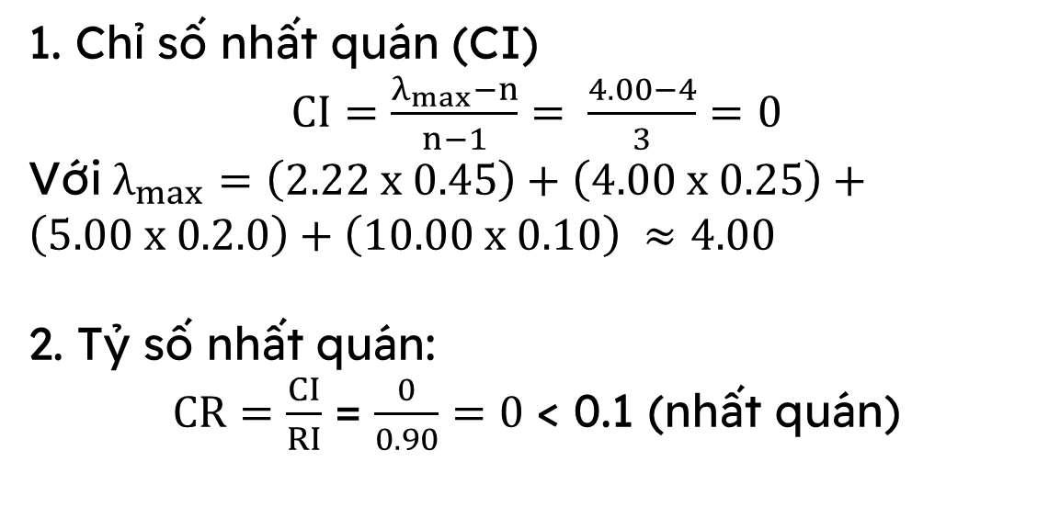
Mô hình AHP: Khách quan hóa trọng số các tiêu chí bảo mật.
Tiêu chí | Phân bổ trọng số
C_{V} | 0.45
C_{I} | 0.25
C_{M} | 0.20
C_{L} | 0.10
1. Chỉ số nhất quán (CI)
$CI=\frac{λ_{max}−n}{n−1}$ $= \frac{4.00−4}{3}=0$
Với$λ_{max}=\left(2.22 x 0.45\right)+\left(4.00 x 0.25\right)+\left(5.00 x 0.2.0\right)+\left(10.00 x 0.10\right) ≈4.00$
2. Tỷ số nhất quán:
$CR=\frac{CI}{RI}$ = $\frac{0}{0.90}=0$ < 0.1 (nhất quán)
Notes:
Chỉ số nhất quán CI
giá trị chuẩn định danh bởi Saaty là RI = 0.90.
Tỷ số nhất quán CR

Slide 14
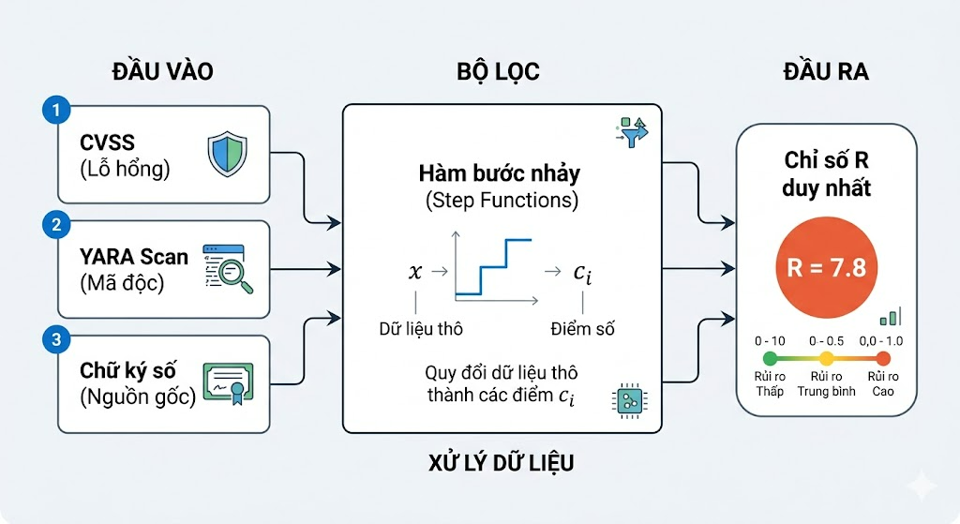
Mô hình SAW: "Số hóa" Tiêu chuẩn Bảo mật định tính
Lỗ hổng (CV): Critical (0đ), High (2đ), Medium (5đ), Low (8đ), None (10đ).
Toàn vẹn (CI): Có chữ ký số (10đ), Chỉ có Hash (6đ), Không xác thực (0đ).
CL (License):
Giấy phép Permissive (MIT, Apache, hay GPL): 10đ.
Không rõ ràng/Không có giấy phép: 0đ.
CM (Maintenance): CM = (M1 + M2) / 2.
M1 (Thời gian commit cuối): < 3 tháng (10đ); < 1 năm (5đ); > 1 năm (0đ).
M2 (Cộng đồng): > 5 maintainers hoạt động (10đ); 1-2 maintainers (3đ).
Notes:
Dựa theo lý thuyết đo lường xây dựng bộ thông dịch
================
Cv: gửi ds các gói và phiên bản -> API của google OSV_Scanner
Ci: Tính Hash của tệp và chạy luật YARA để quét các mã độc trong mã nguồn
Cm: Truy avasn metadata từ các repository (Github/PyPI) để lấy ngày cập nhật cuối cùng & số lượng người đóng góp.
Cl: Trích suất license trong tệp SBOM.
============================
Cv: (CVSS>=9.0) 0, (7.0-8.9) 5, (4.0-6.9) 8, (0) 10
Ci: Yara match/sai Hash: 0, ko chữ kí/có hash: 6, hash + chữ ký: 10
===========
Cv: “hàm nghịch biến” của CVSS V3.1
Ci: mô hình “chuỗi tin cậy”
CM: tham chiếu các nghiên cứu về Project Sustainability( khả năng duy trì dự án)
M1: trong 1 năm ko commit thì xác suất chứa lỗ hổng chx dc vá cao gấp 3 lần
M2: >5main: có tính phân tán, khó bị thâu tóm bởi 1 cá nhân xấu; 1-5 main: quá ít ng
Cl: quản trị rủi ro tuân thủ

Slide 15
Phần 3 :
GIẢI PHÁP THIẾT KẾ

Slide 16
Kiến trúc Framework tổng thể

Slide 17
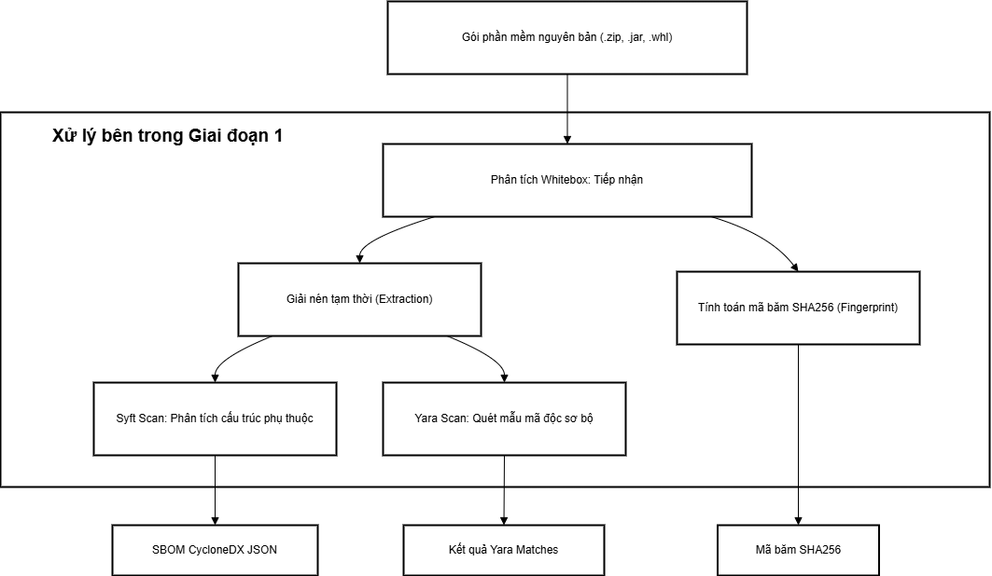
Giai đoạn 1 - Tiếp nhận & Định danh
Notes:
Giai đoạn này đóng vai trò là "cửa ngõ", tập trung vào việc định danh và trích xuất dữ liệu thô từ các gói mã nguồn mở (OSS).
Đầu vào (Input): Hệ thống tiếp nhận các gói Artifact dưới dạng tệp nén như .zip, .jar, hoặc .whl.
Giải nén tạm thời (Temp Extraction): Thực hiện giải nén gói tin để truy cập sâu vào cấu trúc bên trong, phục vụ phân tích Whitebox.
Trích xuất SBOM (Syft Scan): Sử dụng công cụ Syft để tạo danh mục thành phần phần mềm (SBOM) theo định dạng CycloneDX. Bước này giúp định danh các phụ thuộc bắc cầu (Transitive Dependencies) - vốn là "điểm mù" lớn nhất của chuỗi cung ứng.
Quét mẫu hành vi (YARA Scan): YARA được sử dụng để quét sâu vào mã nguồn nhằm phát hiện các biến thể của cửa hậu ($backdoor$) hoặc các hành vi thực thi lệnh từ xa ($RCE$) vốn thường bị các công cụ $SCA$ truyền thống bỏ sót
Xác định vân tay số (SHA256 Hash): Tính toán mã băm để xác thực tính toàn vẹn và phục vụ đối chiếu dữ liệu danh tiếng sau này.

Slide 18
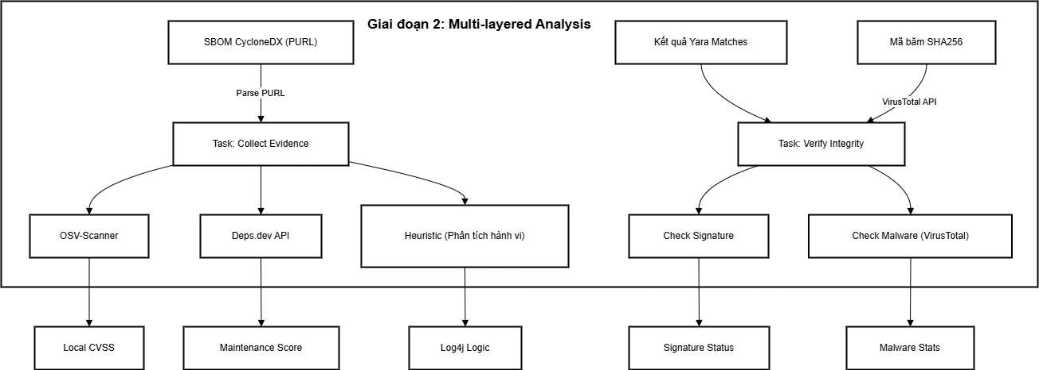
Giai đoạn 2 - Phân tích đa tầng
Notes:
Sau khi có dữ liệu thô, hệ thống thực hiện quét song song để thu thập bằng chứng kỹ thuật dựa trên các trụ cột của OWASP ASVS 5.0.0.
Thu thập bằng chứng (Collect Evidence):
Tầng V1 (Kiến trúc): Sử dụng OSV-Scanner để lấy điểm lỗ hổng thực tế (Local CVSS). Đồng thời, truy vấn Deps.dev API để lấy điểm sức khỏe dự án (Maintenance Score).
Heuristic Logic: đóng vai trò là “bộ lọc thông minh” nhằm nhận diện các rủi ro phi kỹ thuật hoặc các lỗi cấu hình phức tạp mà các bộ quét tự động ($SCA$) thường bỏ sót.
Phát hiện lỗ hổng logic/cấu hình: HL đi sâu vào kiểm tra các cấu hình đặc thù, chẳng hạn như sự hiện diện của lỗ hổng Log4shell thông qua việc phân tích các tham số môi trường $JNDI$.
Cơ chế kiểm soát bù đắp ($Compensating Control$): Khi các bằng chứng hiện đại như $SLSA$ bị thiếu hụt (do nhà phát hành chưa cung cấp tệp chứng thực), HL tự động kích hoạt các phương thức kiểm tra truyền thống hơn như xác thực chữ ký số $GPG$ và đối chiếu mã băm $SHA256$ theo tiêu chuẩn $ASVS 14.3.2$.
Xử lý "Điểm mù" dữ liệu ($Blind Spot Detection$): Trong trường hợp hệ thống mất kết nối mạng hoặc dữ liệu bộ nhớ đệm ($cache$) không đáp ứng, HL giúp nhận diện tình trạng thiếu hụt thông tin và chuyển trạng thái đánh giá sang PENDING_REVIEW thay vì đưa ra phán quyết sai lầm.
Giảm tỷ lệ cảnh báo giả ($False Positive$): HL tích hợp các bộ quét vật lý để tìm kiếm thủ công các tệp tin LICENSE.txt hoặc COPYING nếu công cụ trích xuất $SBOM$ không nhận diện được siêu dữ liệu, giúp đảm bảo tính chính xác cho các mã nguồn th
Xác thực tính toàn vẹn (Verify Integrity):
Tầng V14 (Cấu hình): Kiểm tra trạng thái chữ ký số (Signature Status) để xác thực nguồn gốc Artifact.
Tầng V10 (Mã độc): Đối chiếu mã băm qua VirusTotal API để kiểm tra trạng thái nhiễm mã độc (Malware Stats).
Cơ sở khoa học: Cơ chế đối chiếu chéo (Cross-referencing) giữa cơ sở dữ liệu lỗ hổng truyền thống và mẫu hành vi thực tế giúp giảm tỷ lệ bỏ sót mối đe dọa (False Negative)

Slide 19
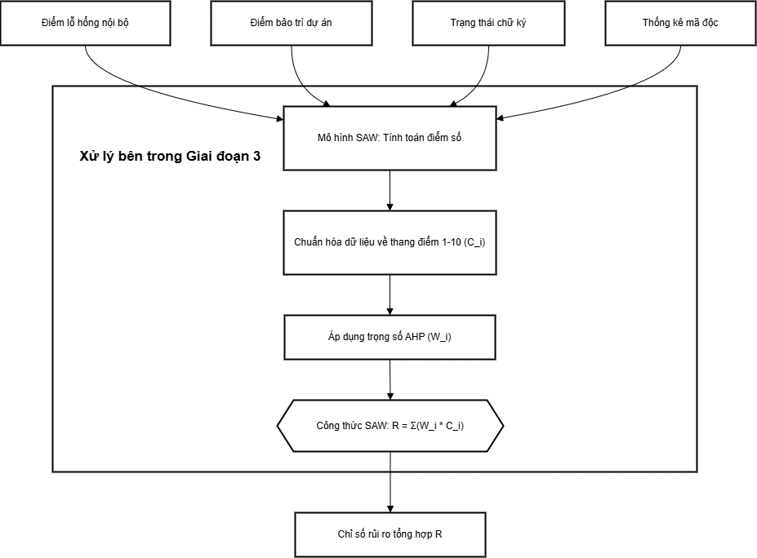
Giai đoạn 3 - Tính toán Chỉ số Rủi ro (Scoring)
Notes:
Giai đoạn này là "bộ não" toán học, thực hiện chuyển đổi các kết quả kỹ thuật định tính/định lượng khác nhau về một thang điểm thống nhất.
Chuyển đổi dữ liệu (Transformation Rules): Sử dụng lý thuyết đo lường để đồng nhất hóa các đơn vị (điểm CVSS, trạng thái True/False, thời gian commit) về thang điểm chuẩn $C_i$ từ 0 đến 10.
Áp dụng mô hình SAW (Simple Additive Weighting):
$C_V$ (Vulnerability): Trọng số cao nhất ($w=0.45$) do ảnh hưởng trực tiếp của lỗ hổng bảo mật.
$C_M$ (Maintenance): Trọng số $w=0.25$ cho sức khỏe dự án.
$C_I$ (Integrity): Trọng số $w=0.20$ cho tính toàn vẹn/chữ ký số.
$C_L$ (License): Trọng số $w=0.10$ cho rủi ro pháp lý.
Công thức tổng hợp: Điểm rủi ro cuối cùng $R$ được tính bằng tổng các tích số giữa điểm tiêu chí và trọng số tương ứng: $R = \sum (W_i \cdot C_i)$

Slide 20
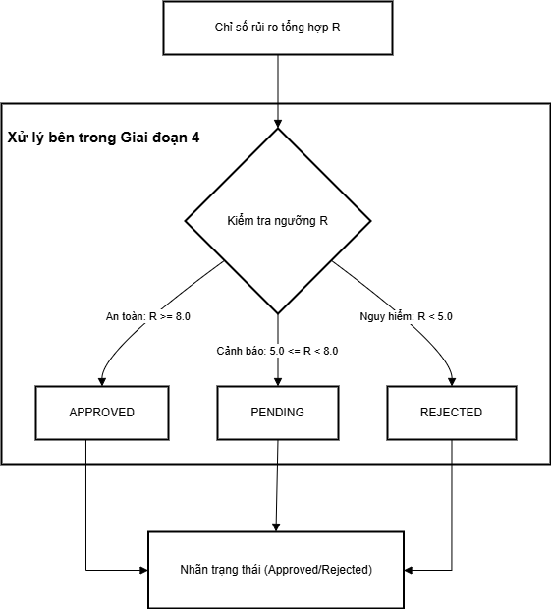
Giai đoạn 4 - Ra quyết định & Xuất báo cáo
Notes:
Đây là giai đoạn cuối cùng, tự động hóa việc đưa ra hành động cụ thể dựa trên ngưỡng rủi ro đã thiết lập.
Kiểm tra ngưỡng R (Threshold Check): Hệ thống so sánh điểm $R$ với các mức ngưỡng dựa trên tiêu chuẩn ISO 31000 và nguyên lý Pareto.
Phân cấp thực thi:
R $≥$ 8.0 (APPROVED - Green): Thư viện an toàn, cho phép tích hợp trực tiếp.
5.0 $≤$ R < 8.0 (PENDING - Yellow): Mức rủi ro trung bình, yêu cầu chuyên gia xem xét bổ sung.
R < 5.0 (REJECTED - Red): Rủi ro cao, tự động loại bỏ khỏi chuỗi cung ứng.
Kết xuất báo cáo (Audit Log): Tự động tạo tệp báo cáo dưới định dạng Markdown, ghi lại toàn bộ bằng chứng kỹ thuật và lý do ra quyết định, đảm bảo tính minh bạch và khả năng truy soát.

Slide 21
Phần 4:
THỰC NGHIỆM VÀ ĐÁNH GIÁ.

Slide 22

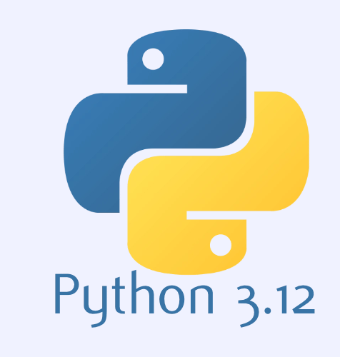
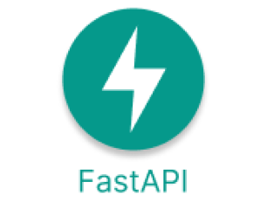



Triển khai Hệ thống

Slide 23
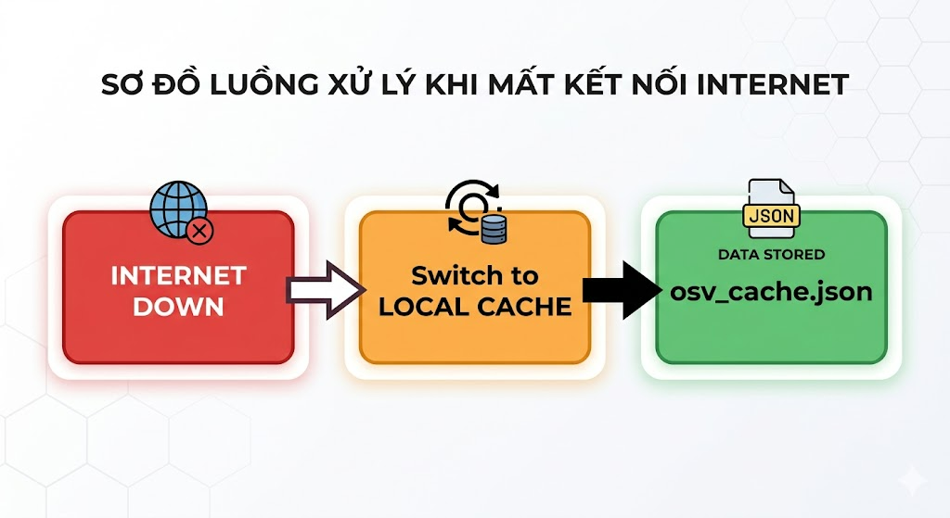
Cơ chế Phòng vệ Chiều sâu

Slide 24
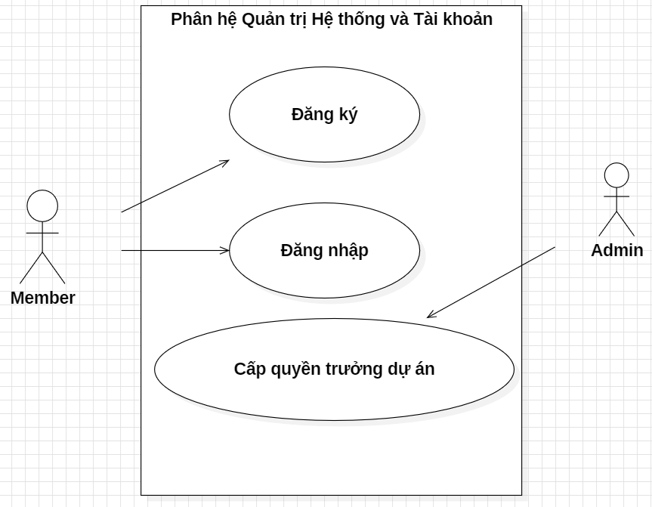
Sơ đồ usecase

Slide 25
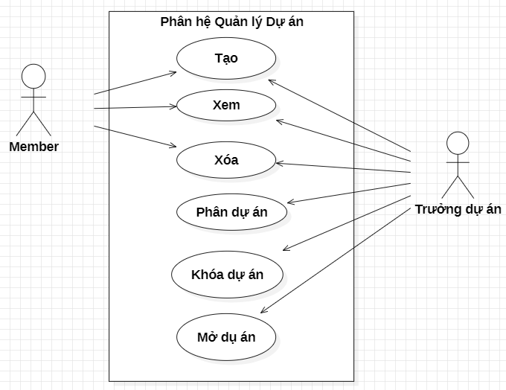
Sơ đồ usecase

Slide 26
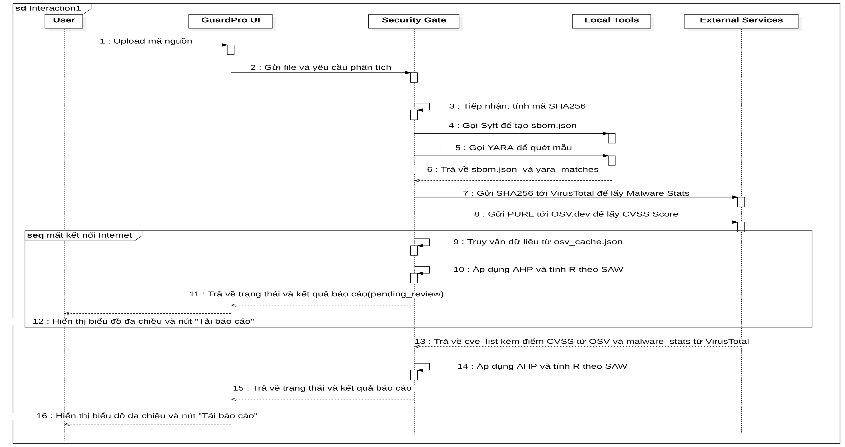

Slide 27
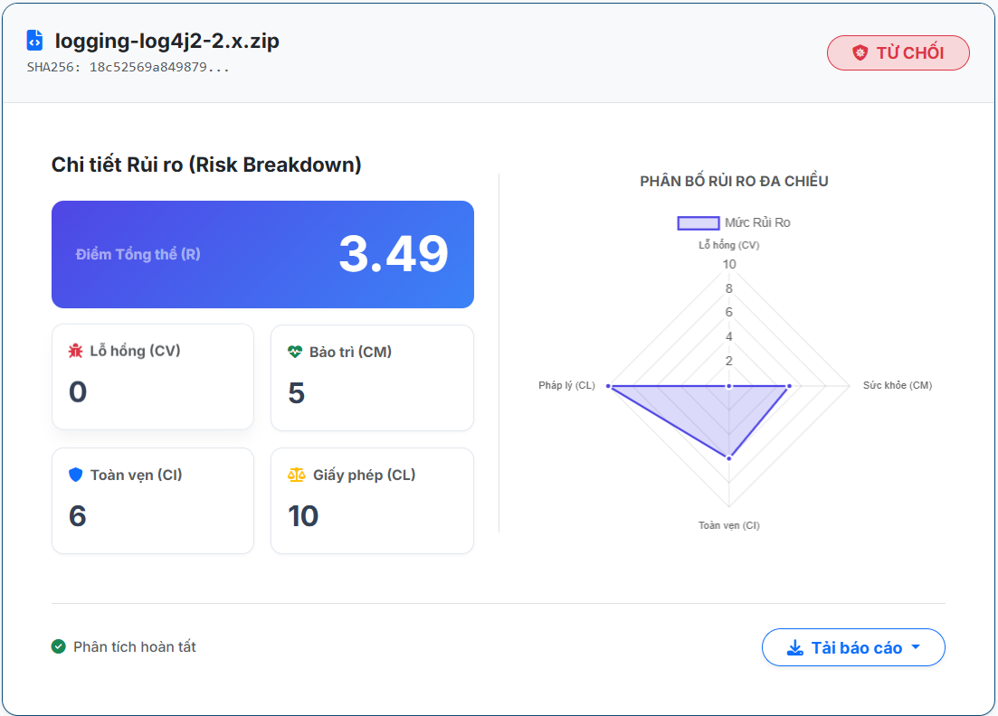
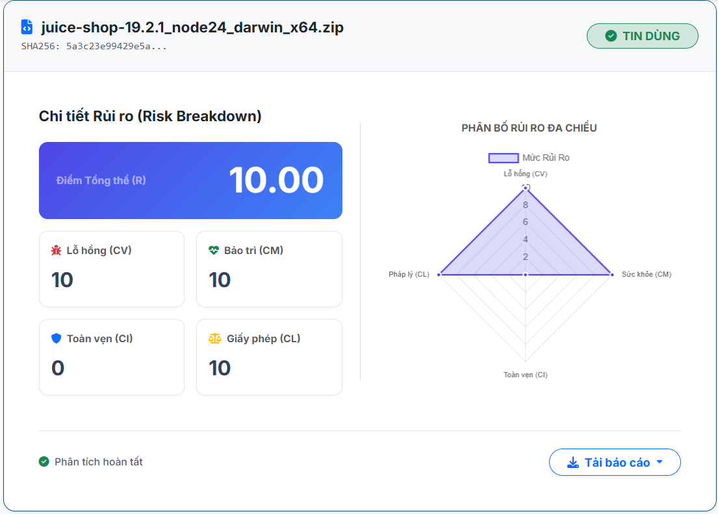
Kiểm chứng thực địa – Độ nhạy của Framework
Apache Log4j
OWASP Juice Shop
Notes:
OWASP Juice Shop
Nổi tiếng là chứa nhiều lỗ hổng nhưng vẫn dc cho là tin dùng bởi vì các lỗ hổng của Juice Shop chủ yếu nằm ở mã nguồn tự viết còn framework là đánh giá thư viện bên thứ 3

Slide 28
Phần 5 :
KẾT LUẬN VÀ HƯỚNG PHÁT TRIỂN.

Slide 29
Tổng kết Nghiên cứu và Tầm nhìn Phát triển
Thành tựu:
Chuẩn hóa quy trình: Xây dựng bộ khung đánh giá dựa trên OWASP ASVS 5.0.0, chuyển đổi tiêu chí định tính -> định lượng rõ ràng.
Tự động hóa Pipeline: Tích hợp bộ công cụ chuyên sâu vào quy trình thay thế rà soát thủ công.Khách quan hóa quyết định:
Hạn chế:
Dữ liệu ngoại vi: Độ chính xác phụ thuộc vào tính cập nhật của các nguồn API bên thứ ba.
Hiệu suất quy mô: Tốc độ xử lý giảm sút đối với các dự án lớn hoặc các tệp tin nén có cấu trúc phức tạp.
Hướng phát triển:
AI/ML Integration: Ứng dụng Deep Learning để dự đoán sớm hành vi tấn công và phân loại mức độ lỗ hổng.
Dynamic Sandbox: Mở rộng môi trường phân tích động để quan sát hành vi mã độc trong thực tế.

Slide 30
Phần 6 :
DEMO

Slide 31
Kịch bản kiểm thử và đánh giá hệ thống
Kịch bản 1: Kiểm thử quy trình phân tích của framework.
Kịch bản 2: Kiểm thử phân quyền & đa người dùng

Slide 32
CÁM ƠN
Thank you

